Slide 1
此幻灯片可在网址 http://math.shekou.com
上下载
概率论与数理统计讲义
第14讲

Slide 2
三、切比雪夫(Chebyshev)不等式

Slide 3
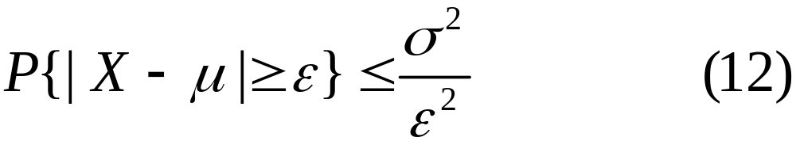
定理 设随机变量X具有数学期望E(X)=μ, D(X)=σ², 则对于任意正数ε, 不等式
成立
这一不等式称为切比雪夫(Chebyshev)不等式。

Slide 4
f(x)
μ−ε
O
μ
μ+ε
x

Slide 5
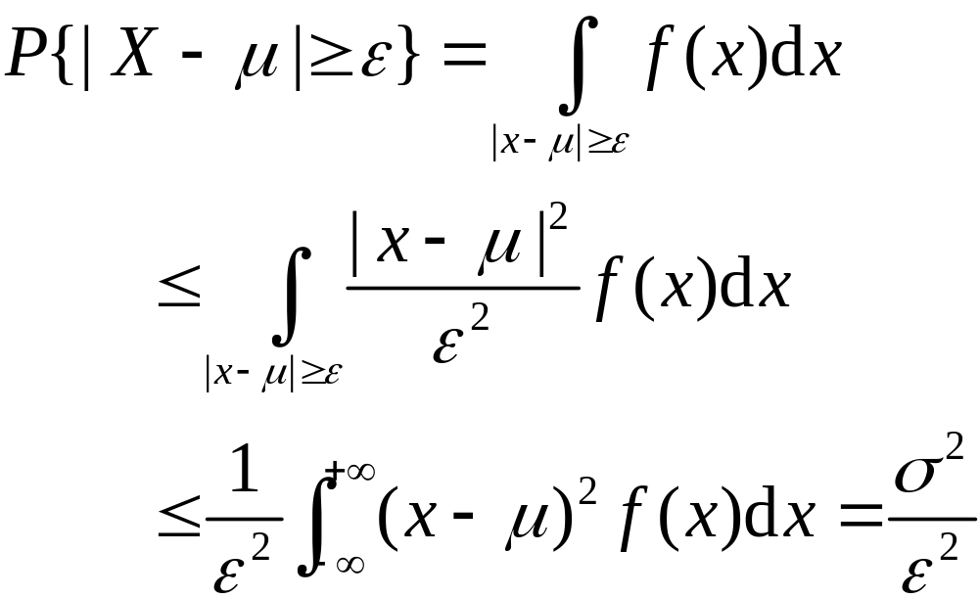
证 只就连续型随机变量的情况来证明. 设X的概率密度为f(x), 则有

Slide 6
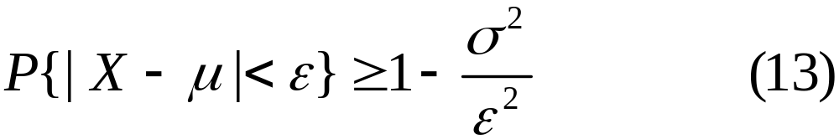
切比雪夫不等式也可以写成如下的形式：
这个不等式给出了在随机变量X的分布未知的情况下事件{|X−μ|<ε}概率的下限的估计, 例如, 在(13)式中分别取ε=3σ,4σ得到
P{|X−μ|<3σ}≥0.8889,
P{|X−μ|<4σ}≥0.9375.

Slide 7
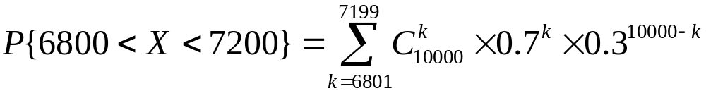
例9 设电站供电网有10000盏电灯, 夜晚每一盏灯开灯的概率都是0.7，而假定开、关时间彼此独立，估计夜晚同时使用的灯的盏数在6800与7200之间的概率.
解 令X表示在夜晚同时使用的灯的盏数，它服从参数n=10000，p=0.7的二项分布, 若要准确计算, 应该用如下公式来计算：
显然这是比较困难的.

Slide 8
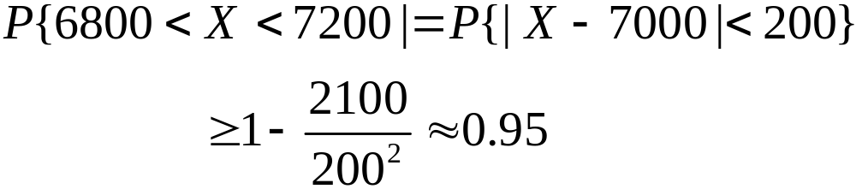
例9 设电站供电网有10000盏电灯, 夜晚每一盏灯开灯的概率都是0.7，而假定开、关时间彼此独立，估计夜晚同时使用的灯的盏数在6800与7200之间的概率.
解 用切比雪夫不等式估计：
E(X)=np=10000×0.7=7000,
D(X)=np(1−p)=10000×0.7×0.3=2100,
只要有供应7200盏灯的电力就以相当大的概率保证够用

Slide 9
学习了中心极限定理之后，不难求出这个概率约为0.99999. 尽管切比雪夫不等式估计的精度不高，但它在理论上具有重大意义.

Slide 10
第三节 协方差与相关系数

Slide 11
一、协方差
在上一节方差性质3°的证明中，我们已经看到，如果两个随机变量X和Y是相互独立的，则E{[X−E(X)][Y−E(Y)]}=0.
这意味着当E{[X−E(X)][Y−E(Y)]}≠0时，X与Y不是相互独立的，而是存在一定关系的。

Slide 12
定义1 E{[X−E(X)][Y−E(Y)]}称为随机变量X与Y的协方差，记为cov(X,Y), 即 cov(X,Y)=E{[X−E(X)][Y−E(Y)]} (1)
由上述定义知，对于任意两个随机变量X和Y，下列等式成立：
D(X±Y)=D(X)+D(Y)±2cov(X,Y) (2)

Slide 13
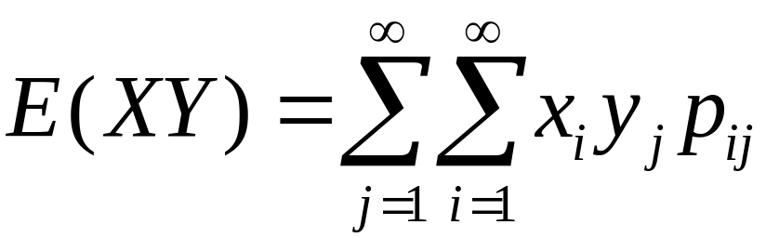
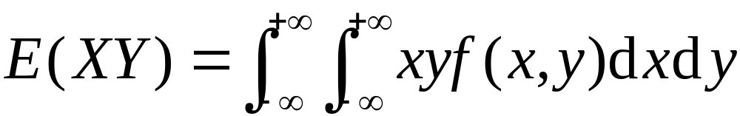
按cov(X,Y)的定义展开，易得 cov(X,Y)=E(XY)−E(X)E(Y) (3)
一般用(3)式计算协方差。
其中，计算E(XY)的方法：
对于离散型随机变量，有
对于连续型随机变量有

Slide 14
协方差具有下述性质：
1° cov(X,X)=D(X);
2° cov(X,Y)=cov(Y,X);
3° cov(aX,bY)=abcov(X,Y),a,b为任意常数;
4° cov(C,X)=0, C为任意常数;
5° cov(X₁+X₂,Y)=cov(X₁,Y)+cov(X₂,Y);
6° 如果X与Y相互独立，则cov(X,Y)=0.

Slide 15
二、相关系数
协方差cov(X,Y)在一定程度上描述了随机变量X与Y的相关性，但是，协方差cov(X,Y)是具有量纲的量.
下面，我们引入一种与量纲无关的能够描述随机变量之间的相关性的数字特征----相关系数.

Slide 16
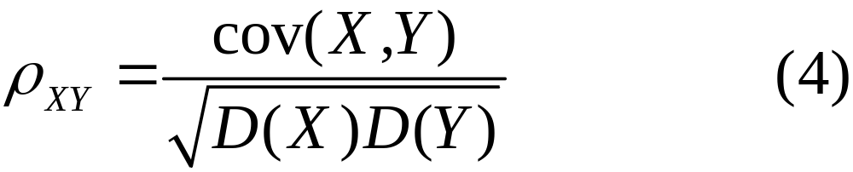
定义2 设随机变量X,Y的数学期望，方差都存在，称
为随机变量X与Y的相关系数，ρ_{XY}是一个无量纲的量.

Slide 17
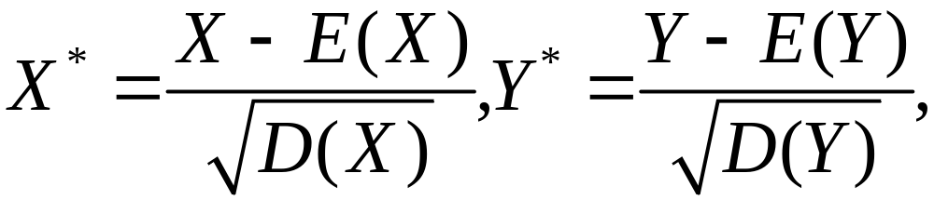
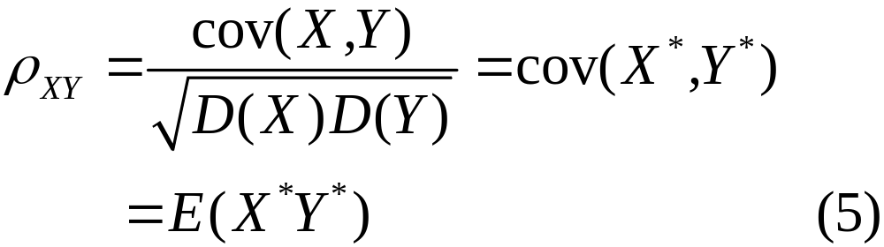
令
X*,Y*分别称为X,Y的标准化随机变量. 易知：
E(X*)=0, D(X*)=1, E(Y*)=0, D(Y*)=1,

Slide 18
可以证明相关系数有如下性质：
1° |ρ_{XY}|≤1;
2° |ρ_{XY}|=1的充要条件为，存在常数a,b, 使得P{Y=aX+b}=1.
当ρ_{XY}=0, 称X与Y不相关；当|ρ_{XY}|=1时，称X与Y完全相关.

Slide 19
从性质1°可知：相关系数定量地刻画了X与Y的相关程度，即|ρ_{XY}|越大，相关程度越大，ρ_{XY}=0对应相关程度最低；又从性质2°知，X与Y完全相关的含义是在概率为1的意义下存在线性关系。于是ρ_{XY}是一个可以表征X,Y之间线性关系紧密程度的量. 当|ρ_{XY}|较大时，我们通常说X,Y线性相关程度较好; 当|ρ_{XY}|较小时，我们说X,Y线性相关程度较差. 因此，若X与Y不相关，通常我们认为X,Y之间不存在线性关系，但并不能排除X,Y之间可能有其他关系.

Slide 20
此外，还要注意到，显然X与Y独立包含了ρ_{XY}=0, 因而不相关；但反过来，X,Y不相关，X与Y可以不独立. 因此，“不相关”是一个比“独立”要弱的概念.

Slide 21
例1 设二维随机变量(X,Y)的联合概率分布如下：
X Y | −1 | 0 | 1
0 | 0 | 1/3 | 0
1 | 1/3 | 0 | 1/3
证明：X与Y不相关，但不是相互独立.

Slide 22
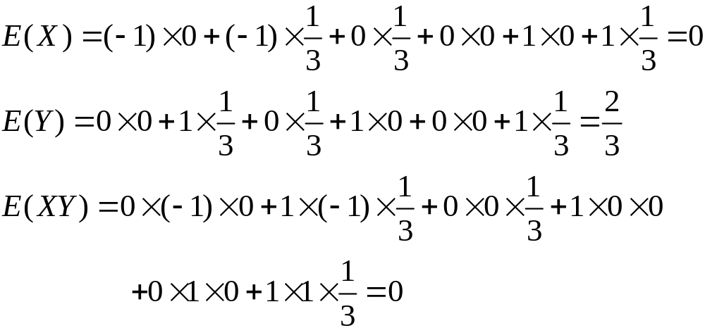
证 计算协方差
X Y | −1 | 0 | 1
0 | 0 | 1/3 | 0
1 | 1/3 | 0 | 1/3

Slide 23
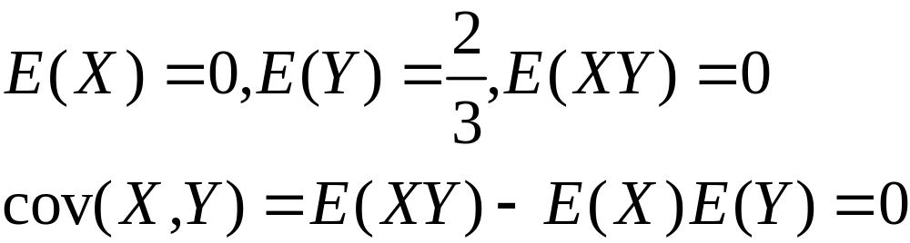
证 计算协方差
X Y | −1 | 0 | 1
0 | 0 | 1/3 | 0
1 | 1/3 | 0 | 1/3
因此X与Y不相关，但是，X与Y满足函数关系Y=X², 所以不是相互独立的 .

Slide 24
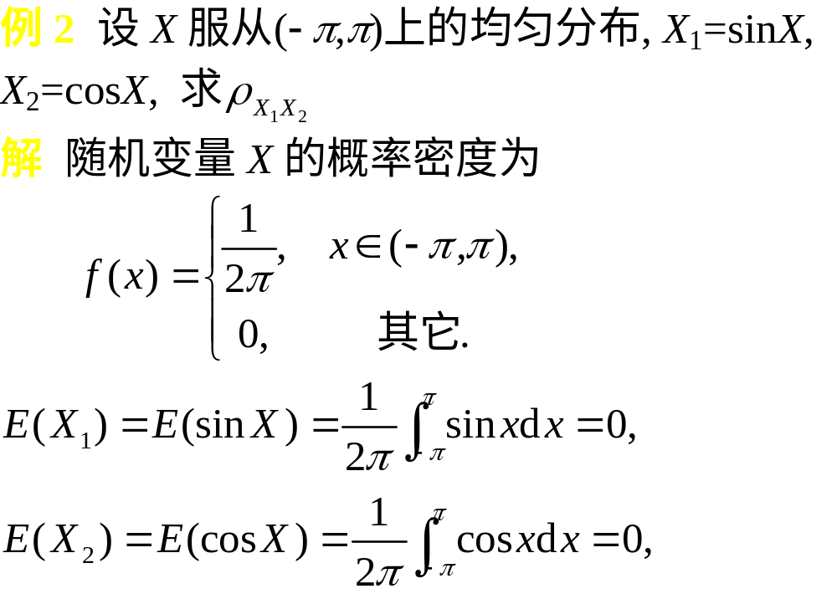

Slide 25
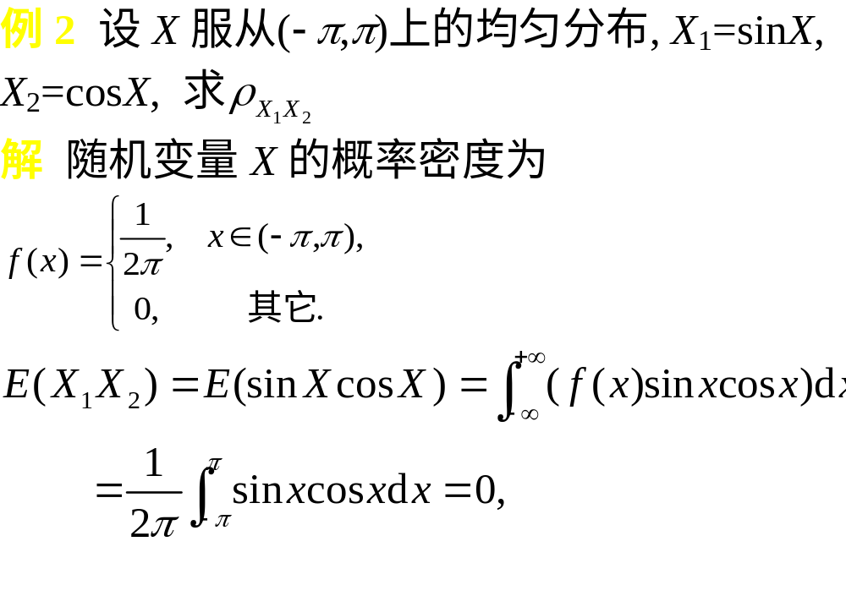

Slide 26
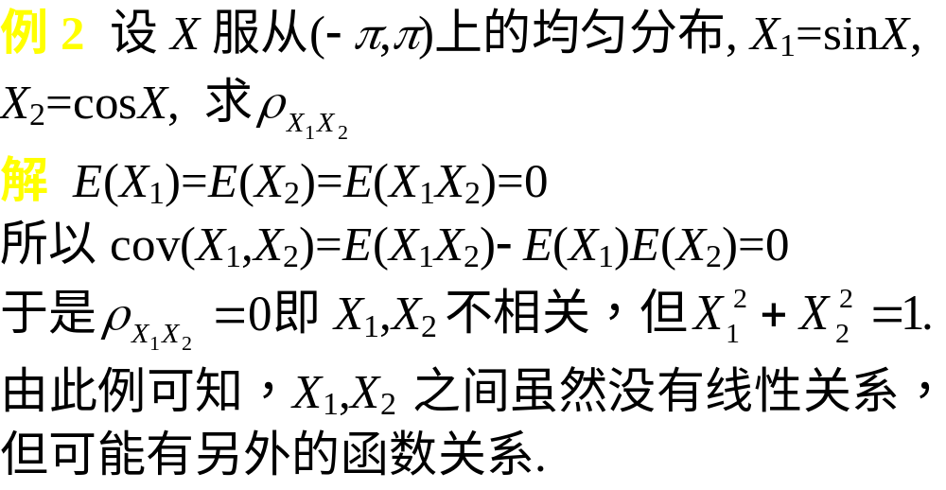

Slide 27
第四节 矩 协方差矩阵

Slide 28
定义 设X和Y是随机变量，若 μ^{k}=E(X^{k}), k=1,2,… (1)
存在,称它为X的k阶原点矩,简称k阶矩. 若 ν^{k}=E{[X−E(X)]^{k}},k=2,3,…, (2)
存在, 称它为X的k阶中心矩. 若
E(X^{k}Y^{l}), k, l=1,2,… (3)
存在，称它为X和Y的k+l混合原点矩. 若
E{[X−E(X)]^{k}[Y−E(Y)]^{l}},k,l=1,2,… (4)
存在，称它为X和Y的k+l阶混合中心矩。

Slide 29
原点矩 μ^{k}=E(X^{k}), k=1,2,… (1)
中心矩 ν^{k}=E{[X−E(X)]^{k}},k=2,3,…, (2)
混合原点矩 E(X^{k}Y^{l}), k, l=1,2,… (3)
混合中心矩E{[X−E(X)]^{k}[Y−E(Y)]^{l}},k,l=1,2,…(4)
显然，X的数学期望E(X)是X的一阶原点矩，一阶中心矩恒等于0，方差D(X)是X的二阶中心矩，协方差cov(X,Y)是X和Y的二阶混合中心矩。

Slide 30
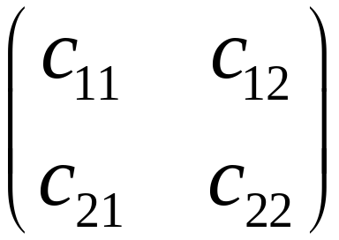
二维随机变量(X₁,X₂)有四个二阶中心矩(设它们都存在)，分别记为 c₁₁=E{[X₁−E(X₁)]²}, c₁₂=E{[X₁−E(X₁)][X₂−E(X₂)]} c₂₁=E{[X₂−E(X₂)][X₁−E(X₁)]} c₂₂=E{[X₂−E(X₂)]²}
将它们排成矩阵的形式：
称它为随机变量(X₁,X₂)的协方差矩阵。

Slide 31
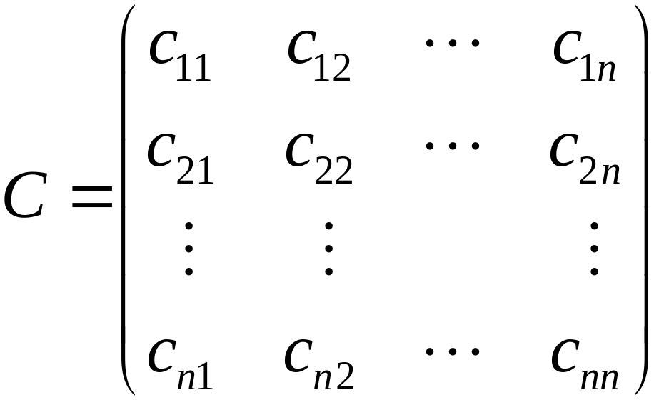
设n维随机变量(X₁,X₂,…,X_{n})的二阶混合中心矩 c_{ij}=cov(X_{i},X_{j}),i,j=1,2,…,n
都存在，则称矩阵
为(X₁,X₂,…,X_{n})的协方差矩阵. 由于c_{ij}=c_{ji}(i≠j,i,j=1,2,…,n), C是对称矩阵.

Slide 32
一般, n维随机变量的分布是不知道的，或者太复杂，以致在数学上不易处理，因此在实际应用中协方差矩阵就显得重要了。

Slide 33
第五节 二维正态分布

Slide 35
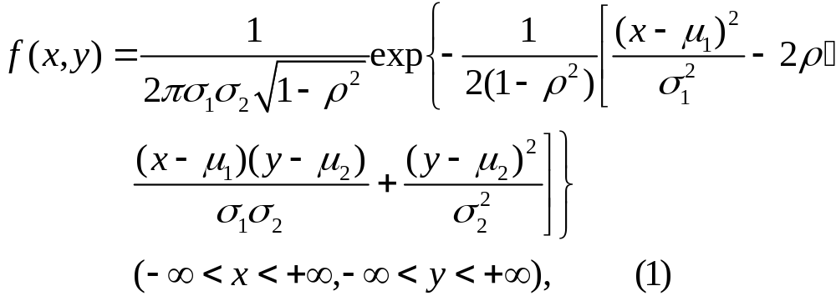
一、二维正态分布及其边缘分布
定义 设二维连续随机变量(X,Y)的联合概率密度为：
其中μ₁,μ₂,σ₁²,σ₂²,ρ都是常数，且σ₁>0,σ₂>0,
−∞<μ₁,μ₂<+∞,−1<ρ<1. 称(X,Y)服从参数为μ₁,μ₂,σ₁²,σ₂²,ρ的二维正态分布，记作

Slide 36
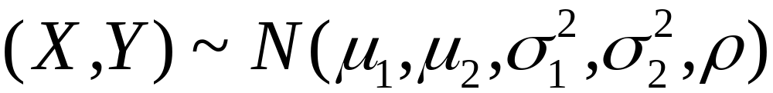
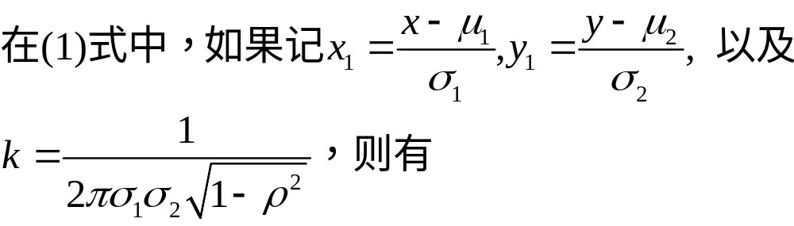
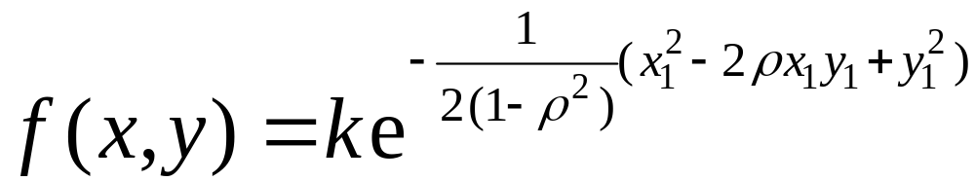
记作

Slide 37
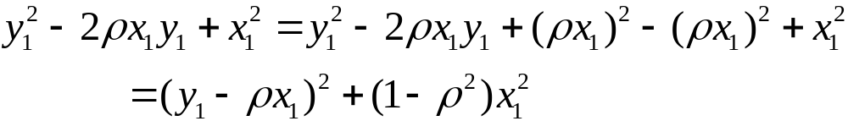
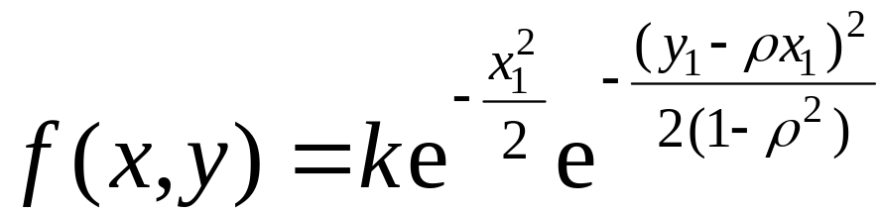
将指数上的分子按y₁配平方，得指数上的分子中的内容写为
则
下面计算X,Y的边缘概率密度，这里只是将x₁,y₁视为记号，但是，也可以将其作积分变元替换。

Slide 38
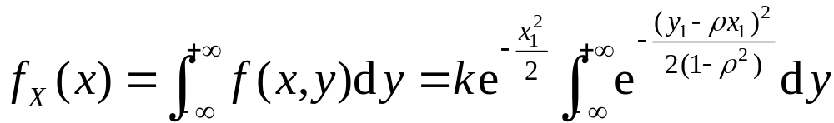
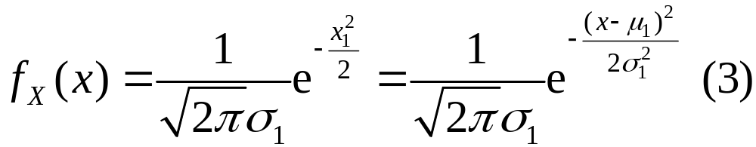
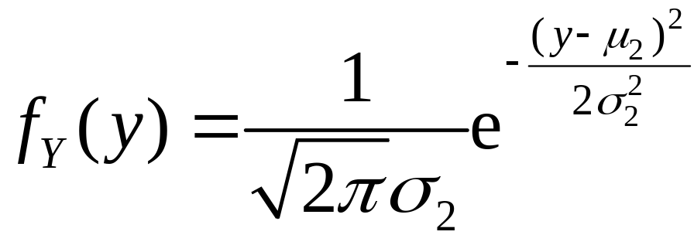
将上面的积分变元真的代换为y₁, 则dy₁=dy/σ₂, 将积分式中配方成好象另一个正态分布N(ρx₁,1−ρ²)的概率密度的积分，可得
由对称性可得

Slide 39
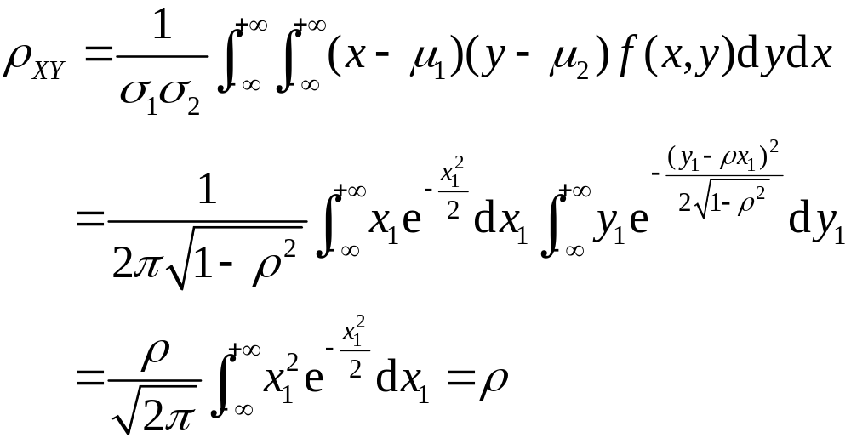
X,Y的相关系数ρ_{XY}可用下面的积分来求，仍然利用上面的x₁,y₁的表示法，并进行这样的积分变元替换，可得

Slide 40
二维正态分布曲面的形状如图所示：

Slide 41
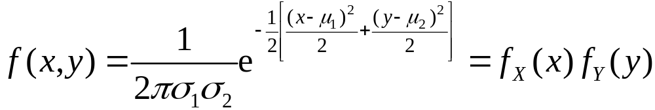
由第三节已知，若随机变量X与Y相互独立, 则相关系数ρ_{XY}=0, 但是, 当ρ_{XY}=0时，X与Y却不一定相互独立. 然而，在正态分布的情形下，当相关系数ρ=0时，二维正态分布的联合概率密度(1)化为下面的形式：
因此，若(X,Y)服从二维正态分布，则它们相互独立的充要条件是ρ=0，即对于二维正态随机变量(X,Y)来说，不相关与独立是等价的。

Slide 42
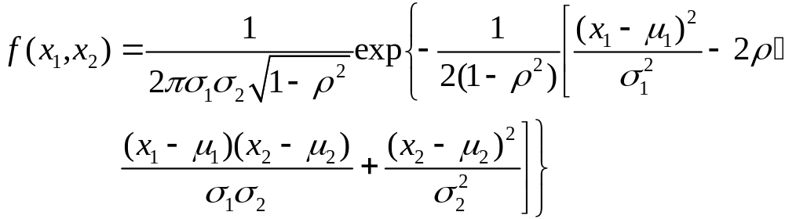
二、n维正态分布
如二维随机变量(X₁,X₂)~N(μ₁,μ₂,σ₁²,σ₂²,ρ), 我们知道(X₁,X₂)的联合概率密度为
现将上式中花括号内的表达式写成矩阵形式。

Slide 43
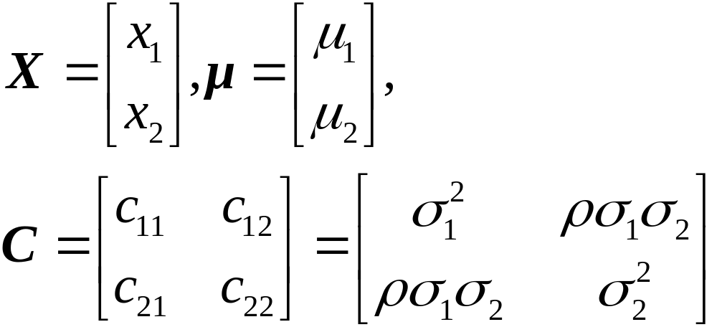
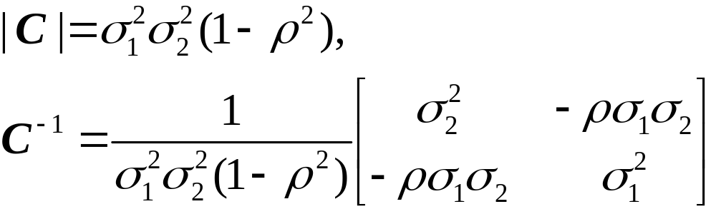
令
这里c₁₁=cov(X₁,X₁), c₁₂=c₂₁=cov(X₁,X₂), c₂₂=cov(X₂,X₂), 称C为随机变量(X₁,X₂)的协方差矩阵，它的行列式和逆矩阵分别为

Slide 44
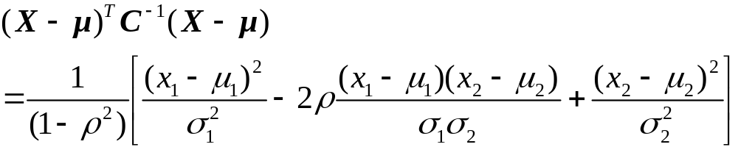
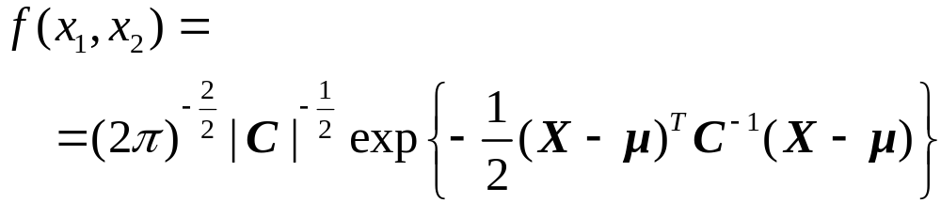
经过计算得
其中(X−μ)^{T}表示(X−μ)的转置, 于是(X₁,X₂)的联合概率密度可写成

Slide 45
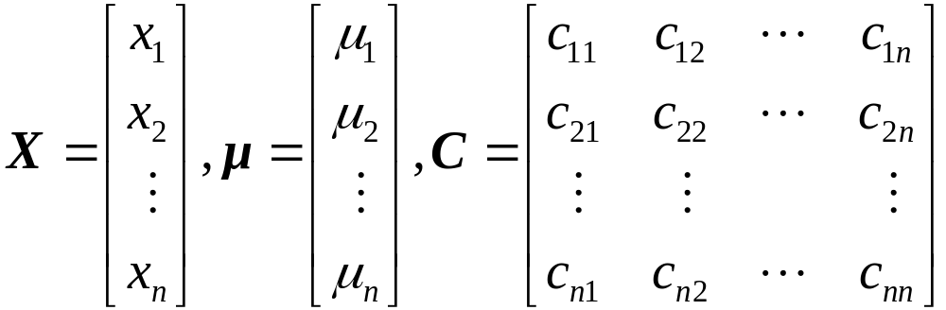
上式容易推广到n维正态随机变量(X₁,X₂,…,X_{n})的情形，为此引入列向量和矩阵
其中μ_{i}=E(X_{i}) (i=1,2,…,n),
c_{ij}=cov(X_{i},X_{j}) (i,j=1,2,…,n). 矩阵C为协方差矩阵.

Slide 46
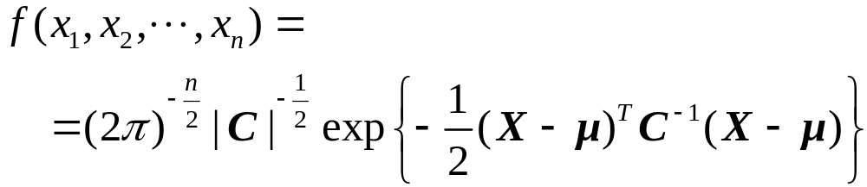
如n维随机变量(X₁,X₂,…,X_{n})的联合概率密度为
则称(X₁,X₂,…,X_{n})服从n维正态分布.

Slide 47
n维正态分布具有以下四条重要性质(证略)：
1° n维正态变量(X₁,X₂,…,X_{n})的每一个分量X_{i}, i=1,2,…,n都是正态变量；反之，若X₁,X₂,…,X_{n}都是正态变量，且相互独立，则(X₁,X₂,…,X_{n})是n维正态变量.
2° n维随机变量(X₁,X₂,…,X_{n})服从n维正态分布的充要条件是X₁,X₂,…,X_{n}的任意线性组合l₁X₁+l₂X₂+…+l_{n}X_{n}服从一维正态分布(其中l₁,l₂,…,l_{n}不全为零).

Slide 48
3° 若(X₁,X₂,…,X_{n})服从n维正态分布，设Y₁,Y₂,…,Y_{k}是X_{j}(j=1,2,…,n)的线性函数, 则(Y₁,Y₂,…,Y_{k})也服从多维正态分布.
这一性质称为正态变量的线性变换不变性.
4° 设(X₁,X₂,…,X_{n})服从n维正态分布，则“X₁,X₂,…,X_{n}相互独立”与“X₁,X₂,…,X_{n}两两不相关”是等价的. n维正态分布在随机过程和数理统计中常会遇到.

Slide 49
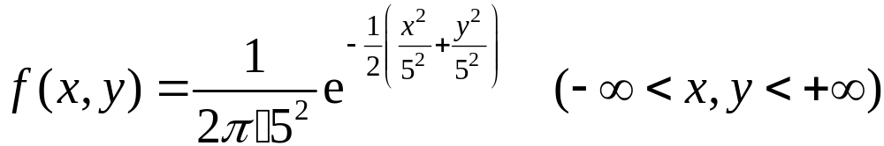
例1 已知(X,Y)的联合概率密度为
问X,Y是否独立？
解 由f(x,y)的公式可知(X,Y)~N(0,0,5²,5²,0), 即ρ=0, X,Y不相关，因此相互独立.

Slide 50
例2 设随机变量X与Y相互独立，且都服从正态分布N(0,σ²), 记U=αX+βY, V=αX−βY(α,β为不相等的常数). 求
(1) U与V的相关系数ρ_{UV}；
(2) U与V的相互独立的条件.
解 (1) 因 E(X)=E(Y)=0, D(X)=D(Y)=σ²
故 E(U)=E(αX+βY)=0, E(V)=0,
D(U)=D(αX+βY)=α²D(X)+β²D(Y)=(α²+β²)σ².
D(V)=D(αX−βY)=(α²+β²)σ², cov(U,V)=E(UV)−E(U)E(V)=E(UV)=
=E(α²X²−β²Y²)=α²D(X)−β²D(Y)=(α²−β²)σ²

Slide 51
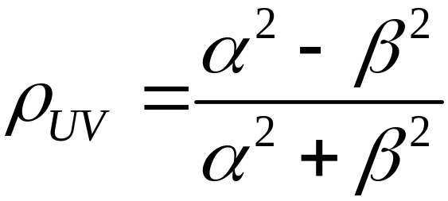
最后得：
(2) 因为X与Y是相互独立的随机变量, 故X与Y的线性组合的随机变量U,V也是正态随机变量. 由于U与V相互独立的充要条件是ρ_{UV}=0，由上式可得|α|=|β|为U与V相互独立的条件, 但由题意α与β必须不相等，则必有α=−β.

Slide 52
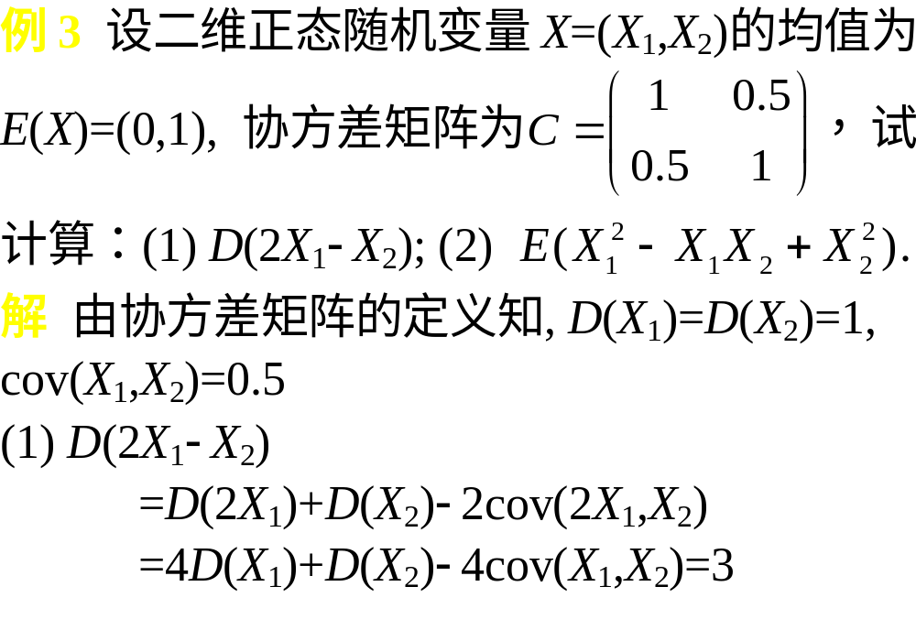

Slide 53
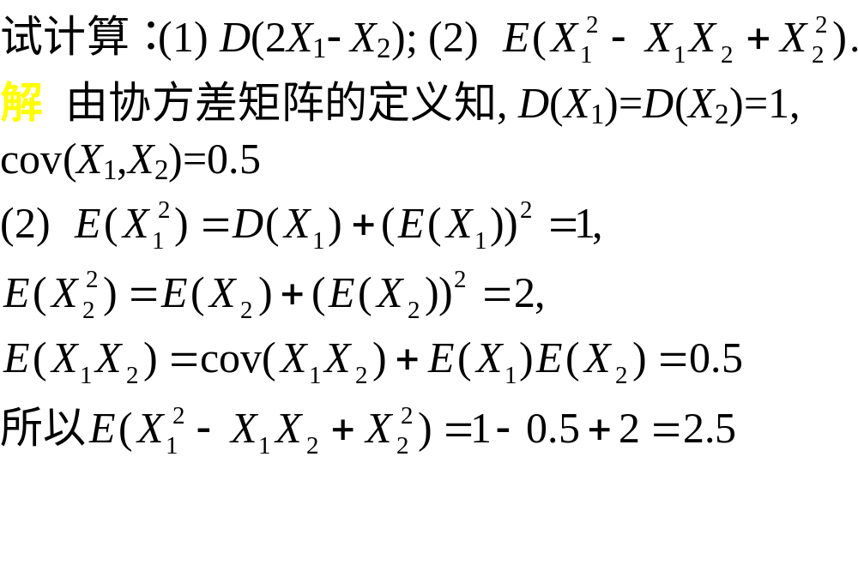

Slide 54
作业:
第108页开始
习题4-3, 第3题
第115页开始
习题4-4,5 第6,7题

